Slide 1
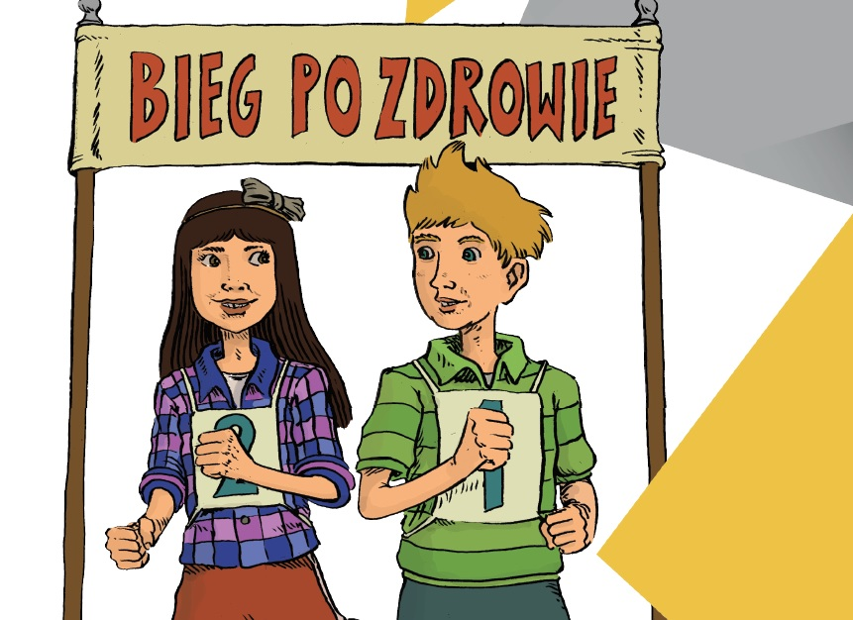
Realizacja scenariuszy zajęć

Slide 2
Lekcja 1
Wprowadzenie.
Palenie jest niemodne.

Slide 3
Lekcja 1
Wprowadzenie.
Palenie jest niemodne.
Dyskusja dotycząca palenia ( papieros, słoik z niedopałkami- pytania nauczyciela).
Ankieta dotycząca poziomu wiedzy o paleniu (krótki opis sytuacji, załącznik 1_1 Ankieta)

Slide 4
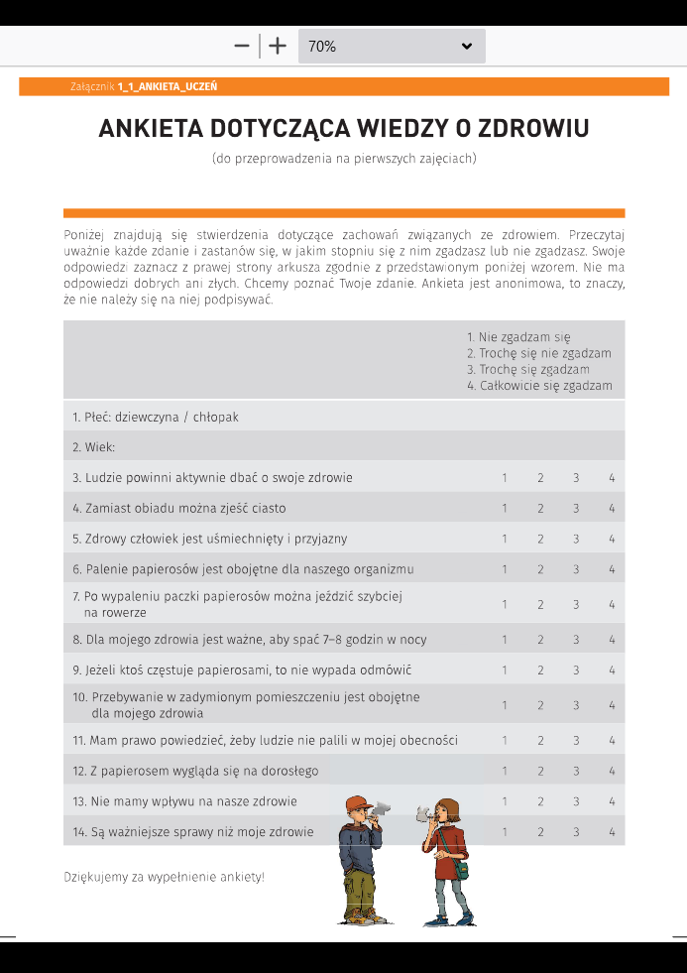

Slide 5
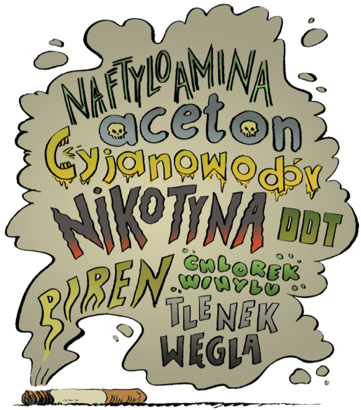
Lekcja 1
Wprowadzenie.
Palenie jest niemodne.
3. Prezentacja podstawowych informacji o działaniu nikotyny i innych substancji zawartych w papierosie ( plakat ze składem dymu, negatywne skutki palenia).

Slide 6
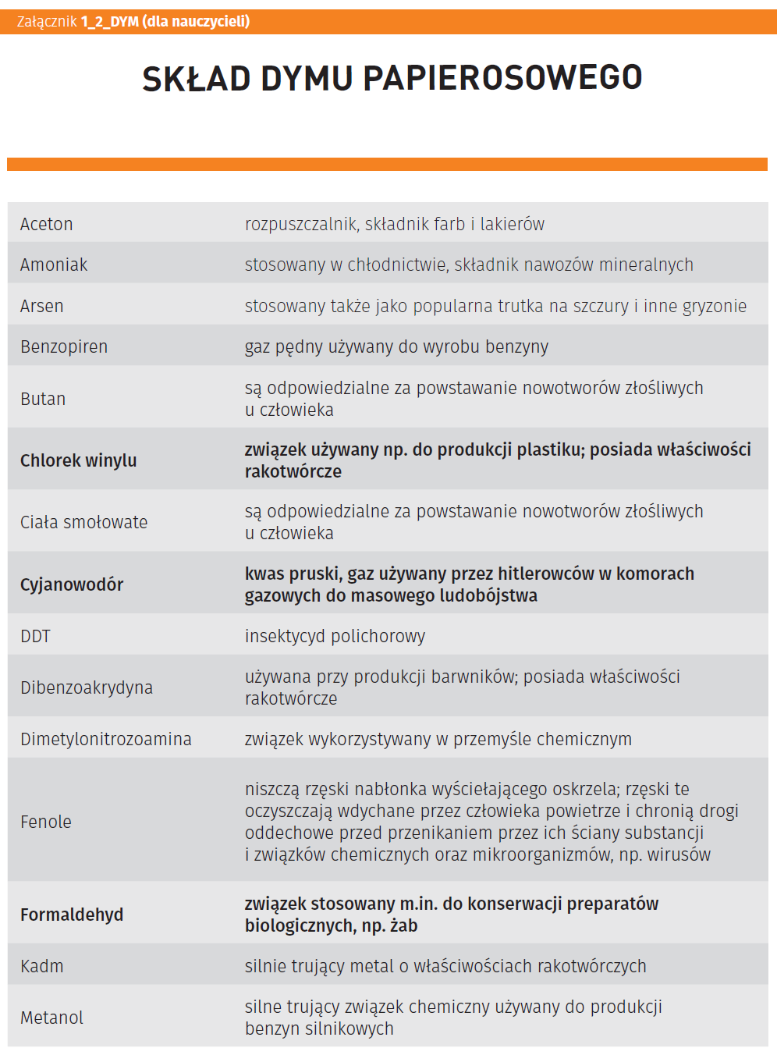
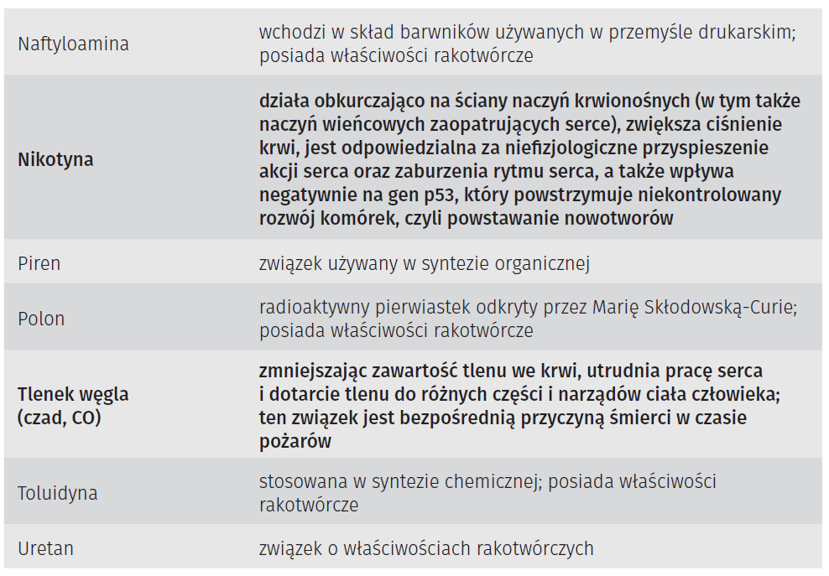
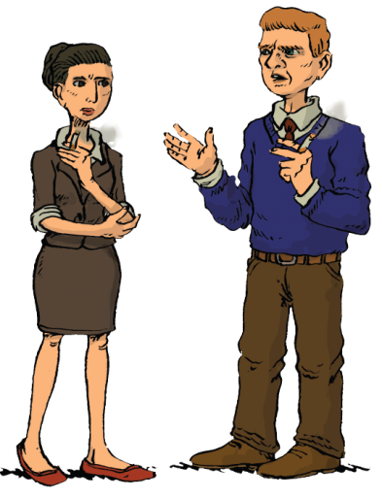

Slide 7
Lekcja 1
Wprowadzenie.
Palenie jest niemodne.
4. Koszty palenia
(ile palacz wydaje na dym, koszty palenia w Polsce)

Slide 8
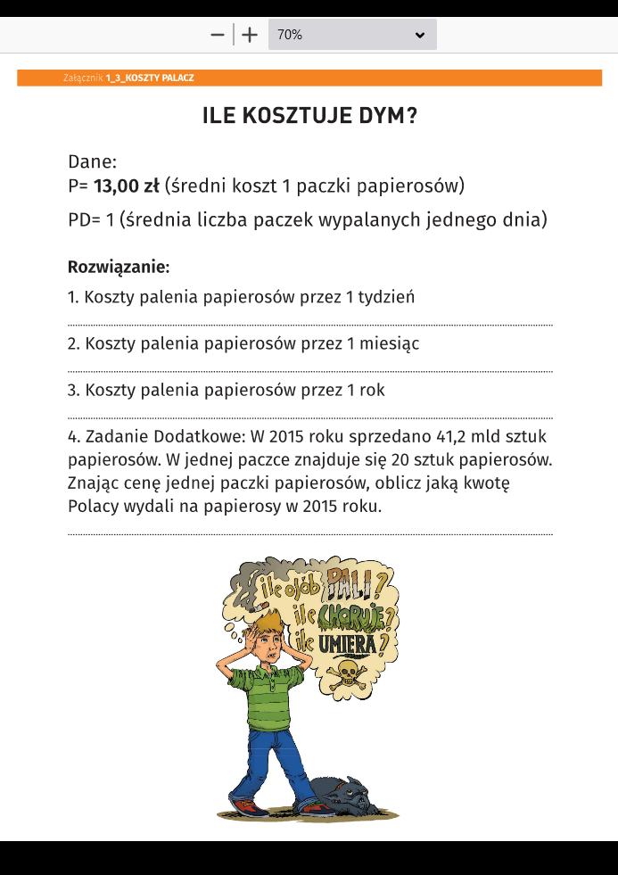

Slide 9
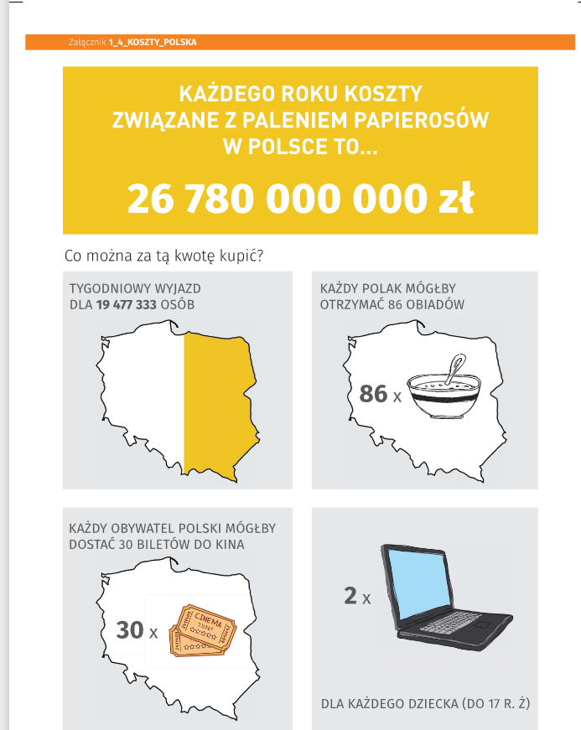

Slide 10
Lekcja 1
Wprowadzenie.
Palenie jest niemodne.
5. Podstawowe informacje dotyczące
zdrowia (definicja zdrowia) – ćwiczenie grupowe
podział na grupy wg wariantów
ćwiczenie z karteczkami – wybór zachowań zdrowych i niezdrowych, uzasadnienie wyboru
próba wspólnego stworzenia definicji zdrowia

Slide 11
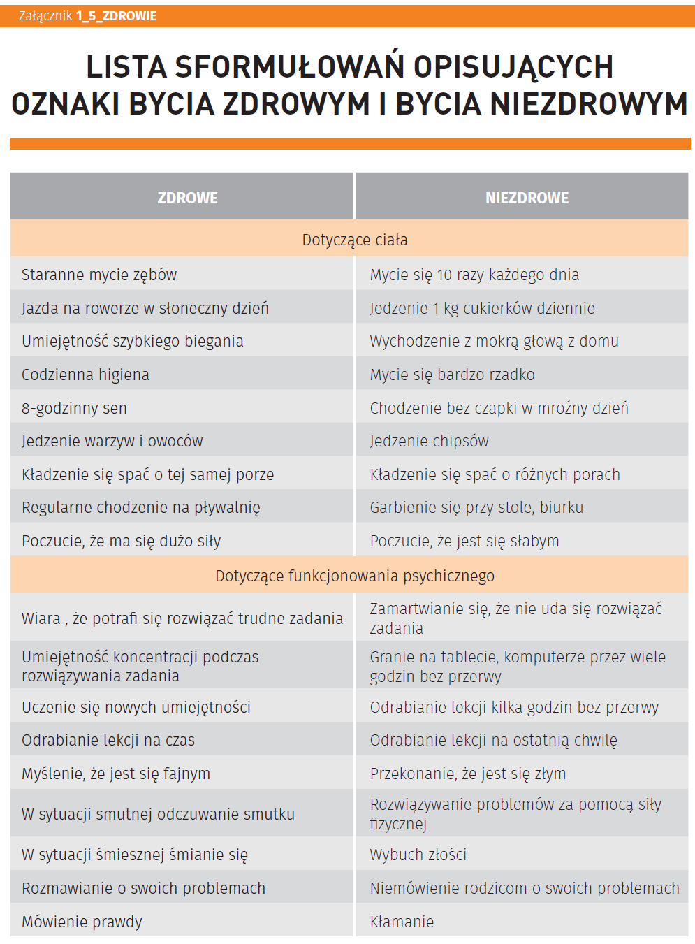
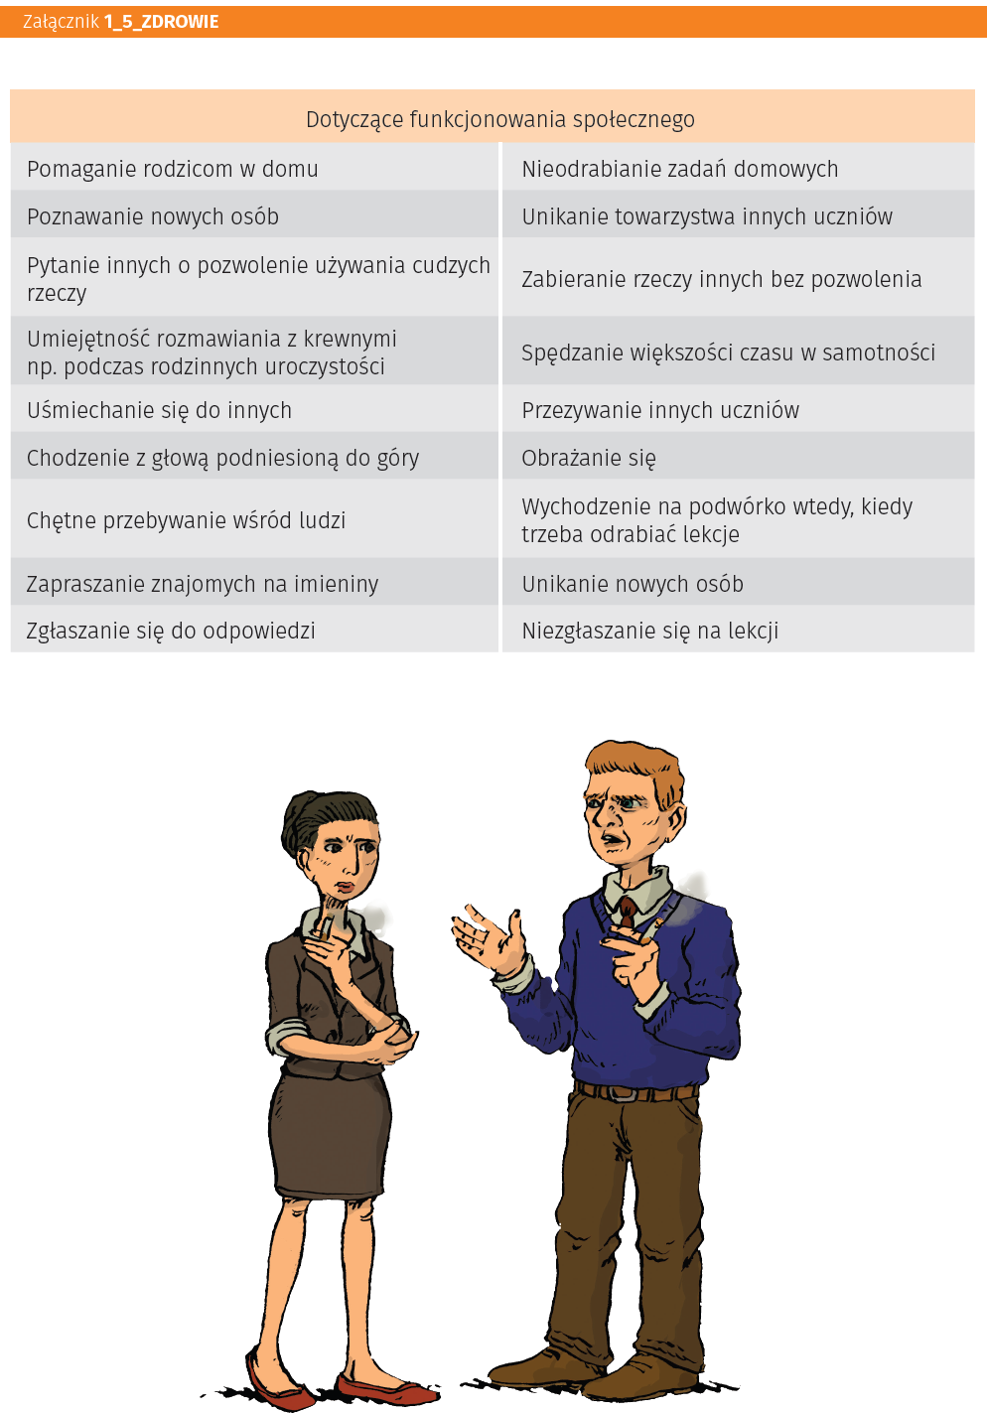

Slide 12
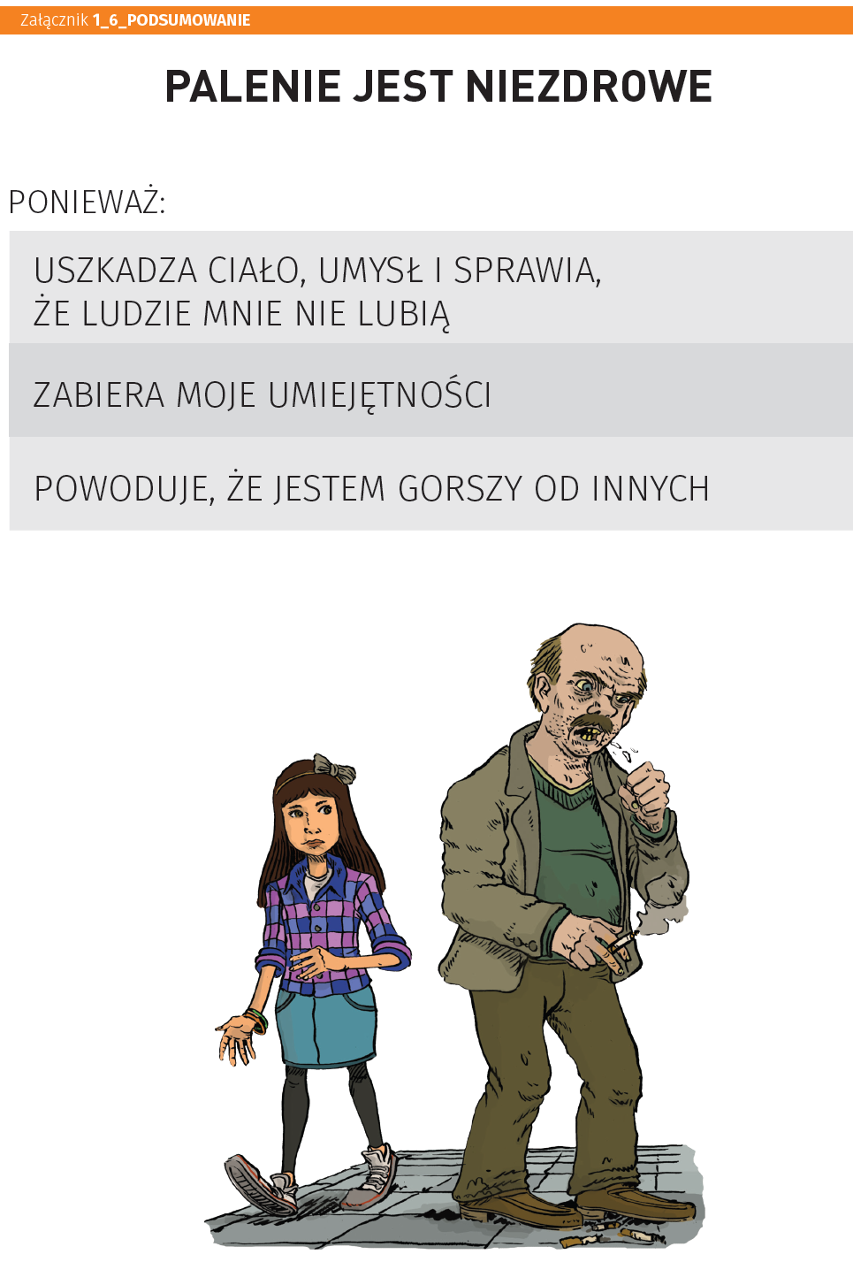

Slide 13
Lekcja 2.
Jak się nie dać złowić nałogowi?

Slide 14
Lekcja 2.
Jak się nie dać złowić nałogowi?
Zachowanie zgodne ze swoimi przekonaniami, przedstawienie pojęcia asertywności (prawo do życia w środowisku wolnym od dymu tytoniowego).

Slide 15
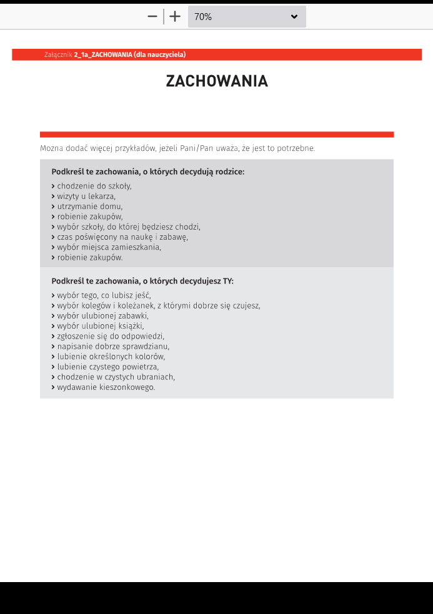
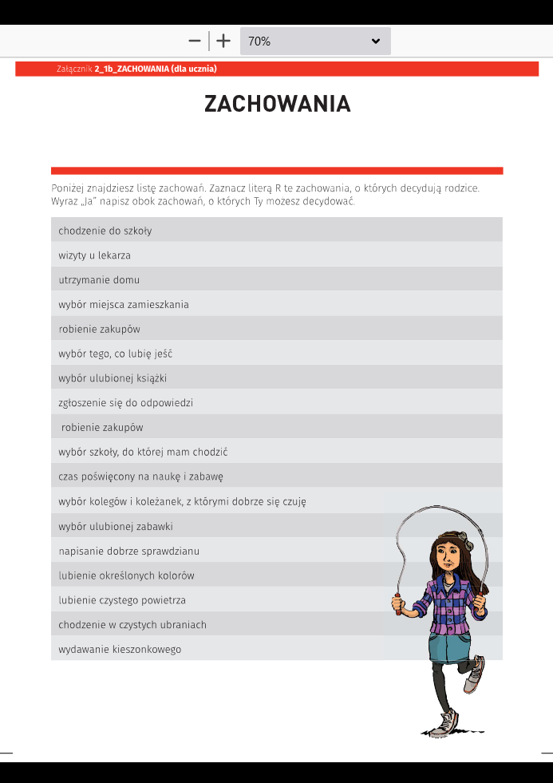

Slide 16
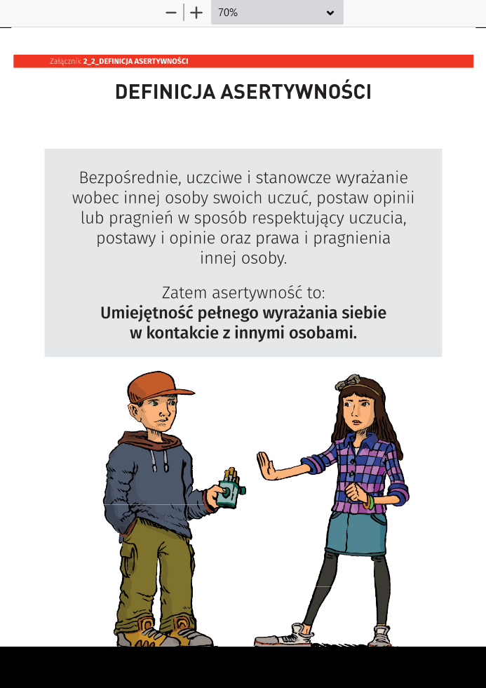
Lekcja 2.
Jak się nie dać złowić nałogowi?
2. Jak asertywnie bronić swoich praw i odmawiać? Odpowiedzi asertywne ( historia Kuby i Adasia „Moje kieszonkowe” ).

Slide 17
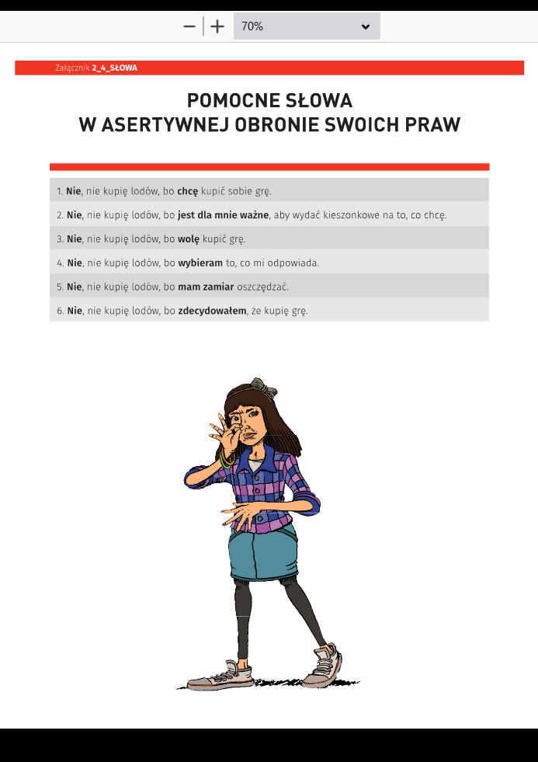
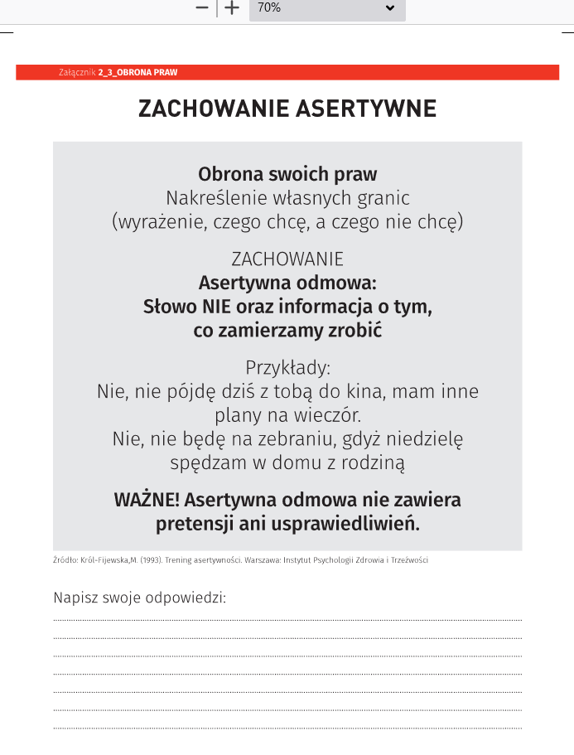

Slide 18
Lekcja 2.
Jak się nie dać złowić nałogowi?
3. Jak bronić swoich praw w kontakcie z osobą dorosłą?
podział na grupy, tworzenie odpowiedzi asertywnych wg załącznika (asertywne zachowanie dzieci może zostać zignorowane przez rodziców).

Slide 19
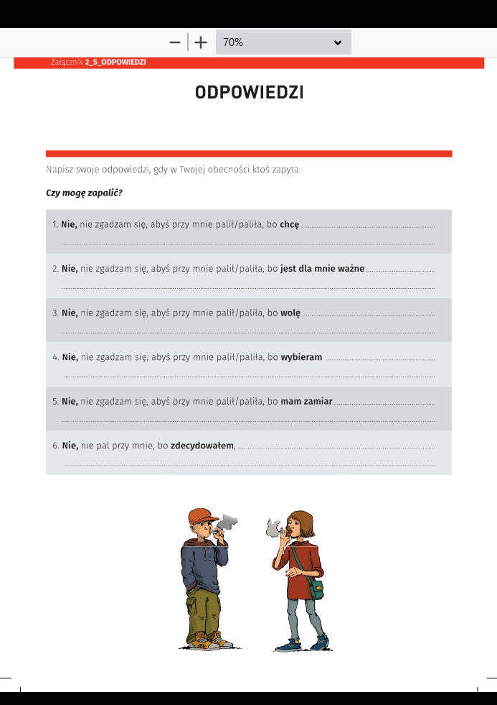

Slide 20
Lekcja 2.
Jak się nie dać złowić nałogowi?
4. Prezentacja pierwszego zadania domowego – wywiad z osobą niepalącą, gdyż założenie jest takie, iż większość osób nie pali (wywiady będą zbierane na tydzień przed następną lekcją ).

Slide 21
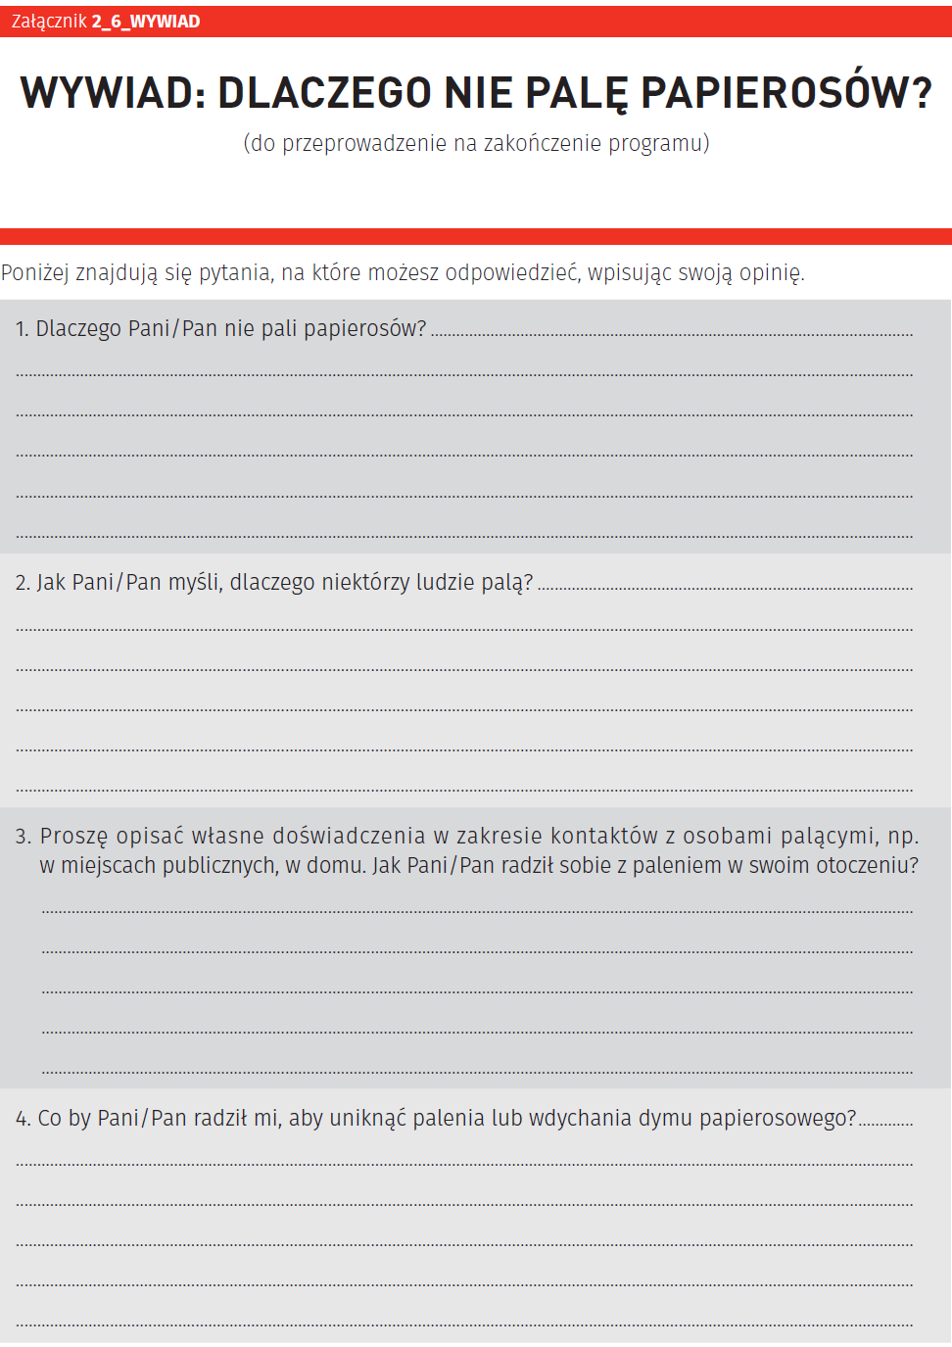
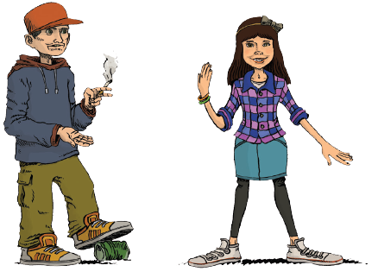

Slide 22
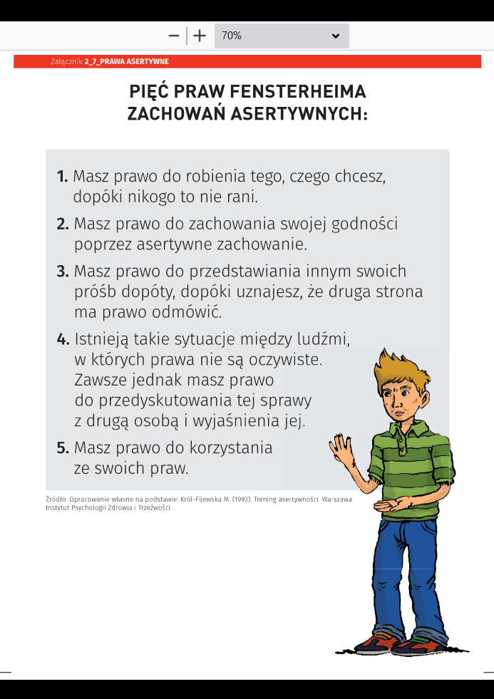

Slide 23
Lekcja 3
Dlaczego jest coraz więcej osób, które nie palą papierosów?

Slide 24
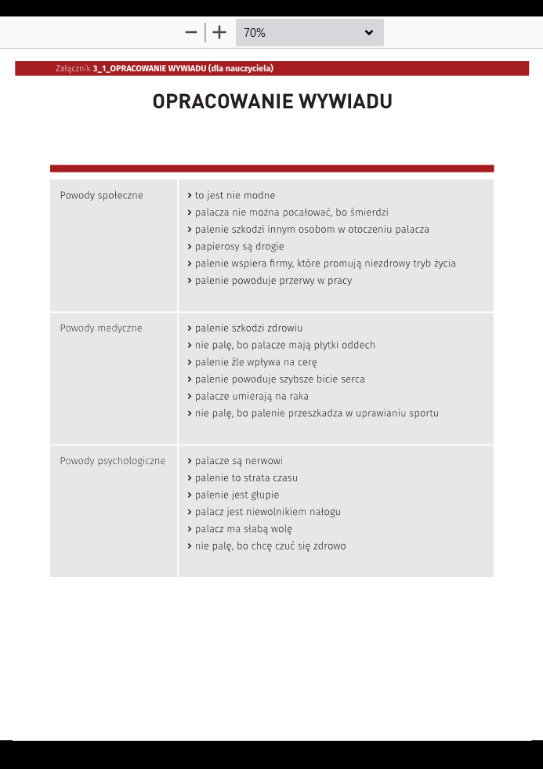
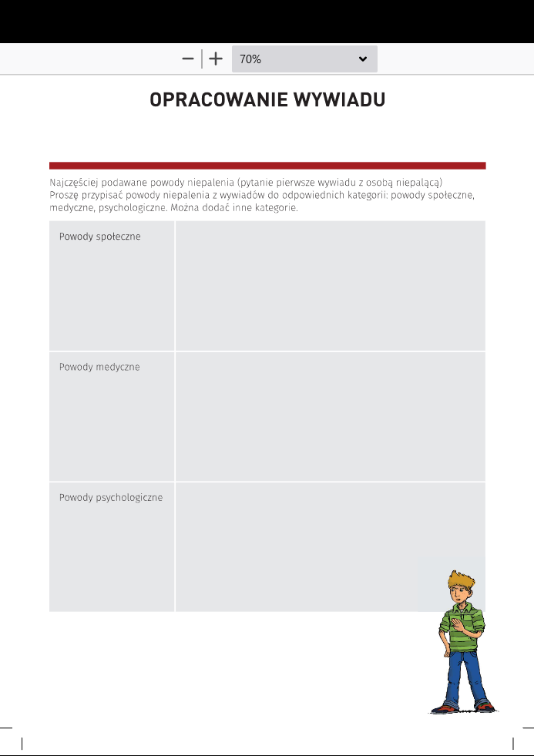
Lekcja 3
Dlaczego jest coraz więcej osób, które nie palą papierosów?
1. Opracowanie wywiadów

Slide 25
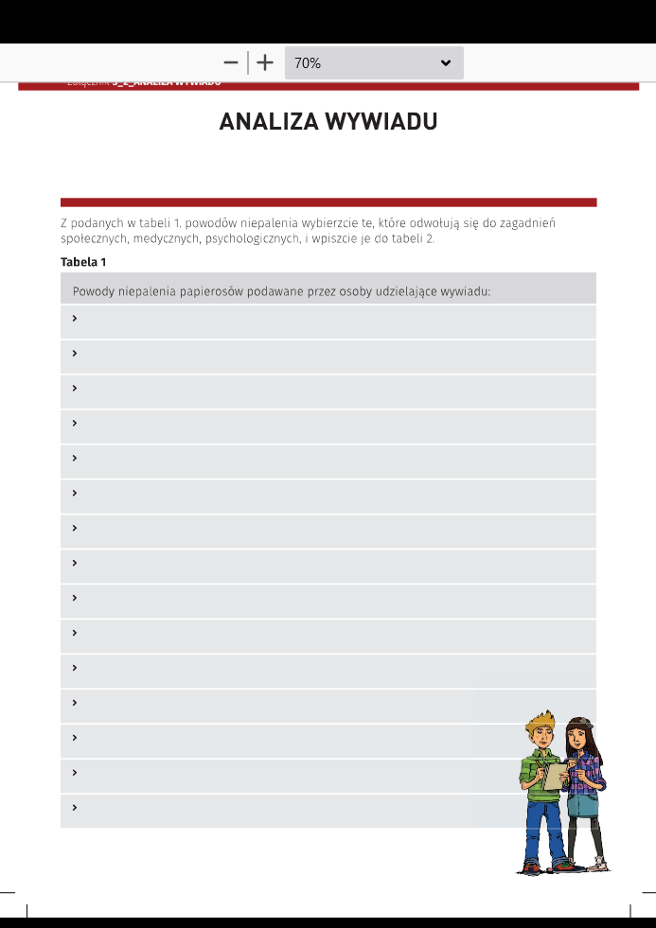
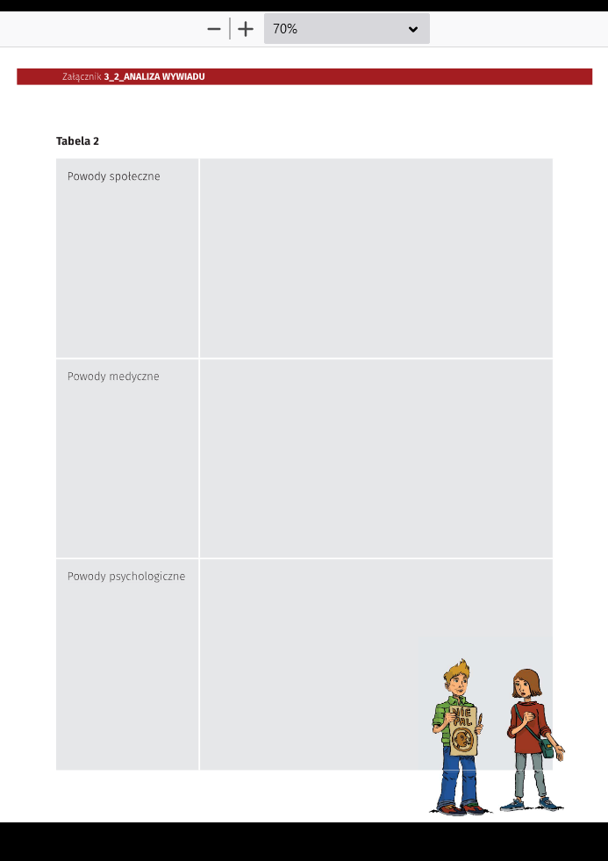
Lekcja 3
Dlaczego jest coraz więcej osób, które nie palą papierosów?
2. Analiza wywiadów
(uczniowie grupują powody niepalenia).

Slide 26
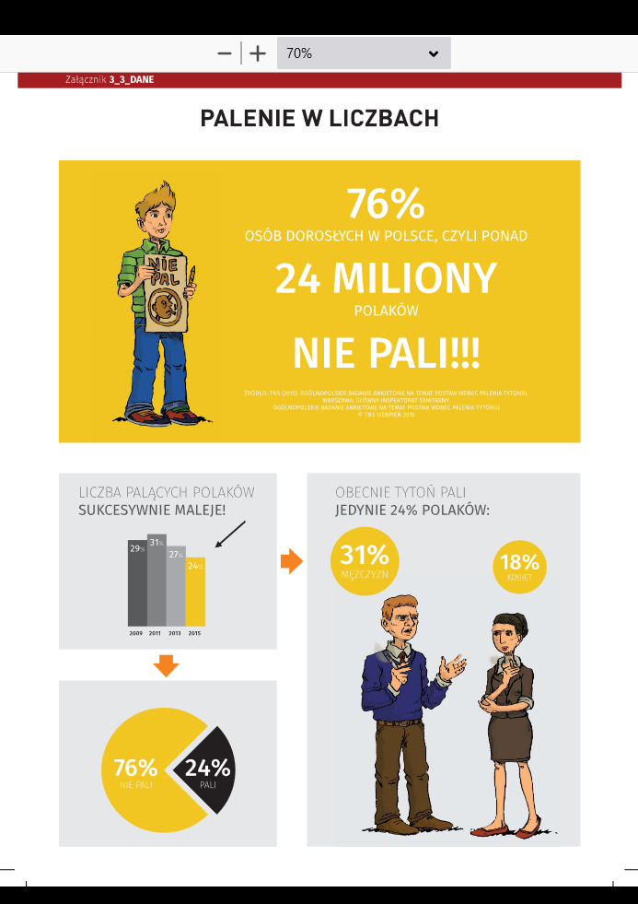

Slide 27
Lekcja 3
Dlaczego jest coraz więcej osób, które nie palą papierosów?
Propozycja zadania dodatkowego
PALENIE JEST NIEMODNE
Wypisanie na tablicy 3 najczęściej powtarzających się powodów palenia – uczniowie zapisują propozycje zastąpienia papierosa innym rozwiązaniem
JAK UNIKNĄĆ PALENIA
Grupy przedstawiają graficznie sposoby jak obronić się przed wdychaniem dymu i paleniem

Slide 28
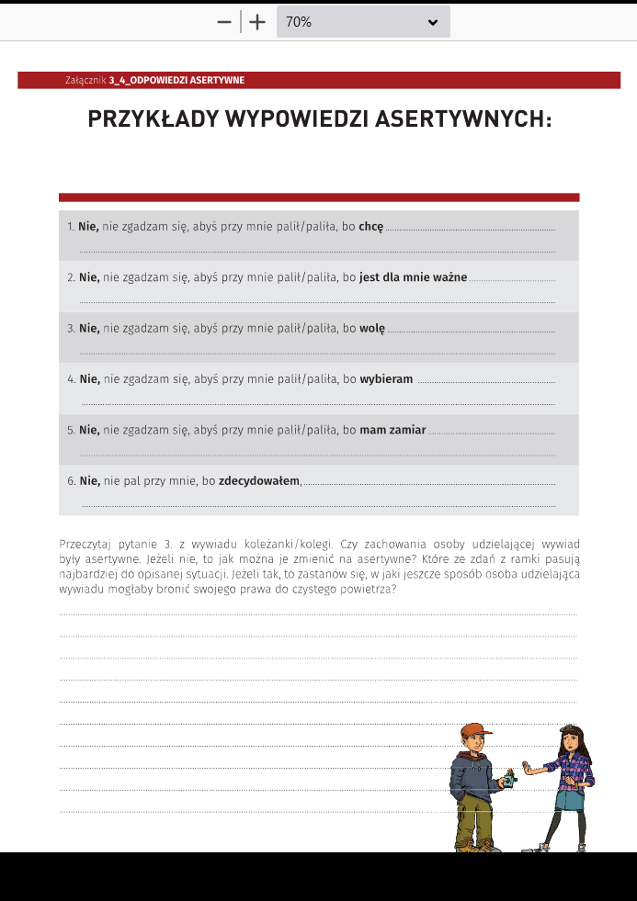

Slide 29
Lekcja 3
Dlaczego jest coraz więcej osób, które nie palą papierosów?
3. Krótkie informacje dotyczące skutków palenia – nauczyciel czyta historię Kuby i Natalki „Szkoda zdrowia i nie tylko”
Omówienie skutków medycznych, społecznych i psychologicznych palenia tytoniu

Slide 30
Lekcja 3
Dlaczego jest coraz więcej osób, które nie palą papierosów?
Przygotowanie do kolejnego zadania
Praca grupowa pt: „Skutki palenia papierosów” lub „Skutki używania e-papierosów”.
Forma wykonania: zdania, rysunki lub symbole przekazujące treści o negatywnych skutkach palenia.
Wykonane w formie plakatu w technice dowolnej/w formie elektronicznej (jedna technika wykonania dla wszystkich uczniów).

Slide 31
Lekcja 4
Palenie szkodzi!

Slide 32
Lekcja 4
Palenie szkodzi!
Prezentacja plakatów (biorą udział wszyscy uczniowie z grupy).
Dyskusja na temat plakatów.
Wspólne zadanie: tytuł filmu o skutkach palenia- jaki byłby jego tytuł?, jaki gatunek?, jaki scenariusz? itp.
Zadanie - historia Natalki i Kuby: opracowanie krótkiego poradnika dla rówieśników pod tytułem „Jak to zrobić, żeby nie palić papierosów”, w formie komiksu w wersji multimedialnej lub papierowej (praca grupowa). Poradnik ma zawierać porady dotyczące umiejętności odmawiania palenia czynnego oraz biernego.
Podsumowanie – jedna osoba z grupy mówi, co według niej jest najgorszym skutkiem palenia

Slide 33
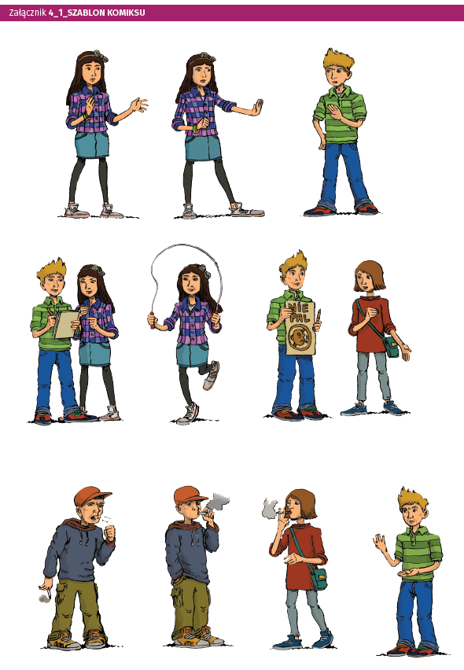
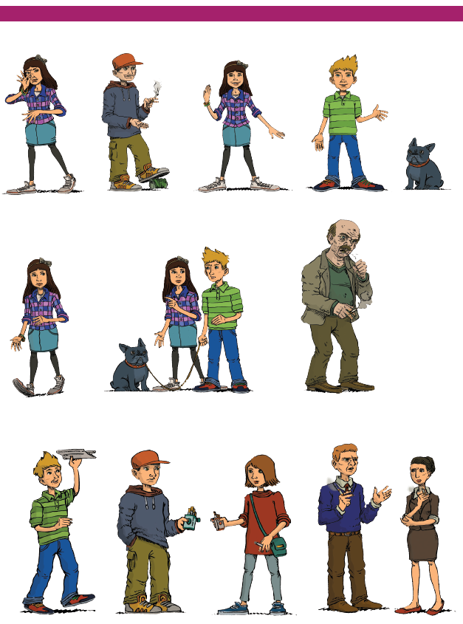

Slide 34
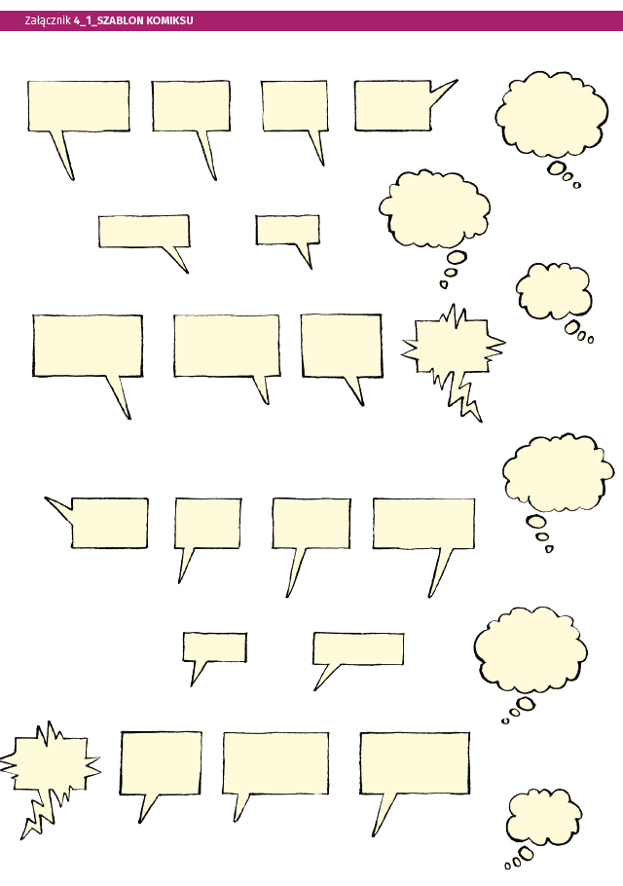
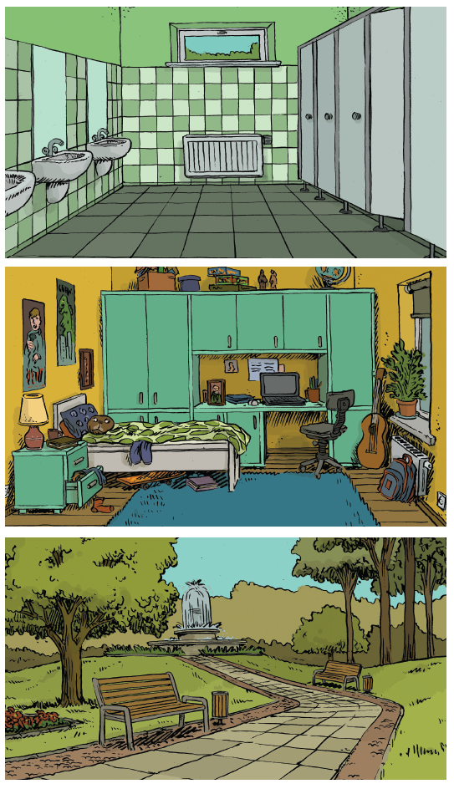

Slide 35
Lekcja 5
Jak to zrobić, żeby nie palić?

Slide 36
Lekcja 5
Jak to zrobić, żeby nie palić?
Prezentacja projektów poradników/komiksów:
Każda grupa prezentuje poradnik w formie scenek z podziałem na role (komiks w wersji multimedialnej czytany przez uczniów), zaangażowani wszyscy uczniowie.
Dyskusja na temat poradników.
2. Przedstawienie zakresu kolejnych dwóch zadań (producenci papierosów chcieliby by jak najwięcej osób stało się palaczami-historia Kuby i Natalki nt. filmów):
„Nie bądź śmieszny i nie pal” – jak zniechęcić do palenia, konstruowanie antyreklamy papierosów.
„Jak to zrobić, żeby inni ludzie nie palili? Kampania reklamowa”- forma rysunków, haseł lub memów.

Slide 37
Lekcja 6
Jak to zrobić, żeby inni nie palili?
Podsumowanie zajęć.

Slide 38
Lekcja 6
Jak to zrobić, żeby inni nie palili?
Podsumowanie zajęć.
Prezentacja pomysłów kampanii reklamowych promujących niepalenie papierosów.
Dyskusja na ich temat.
Aktywne utrwalenie omawianych treści:
Co najbardziej zostało zapamiętane z całego programu?
Które elementy były najbardziej przekonujące?
Co powiedzieć osobie, która zastanawia się, czy spróbować papierosa?

Slide 39
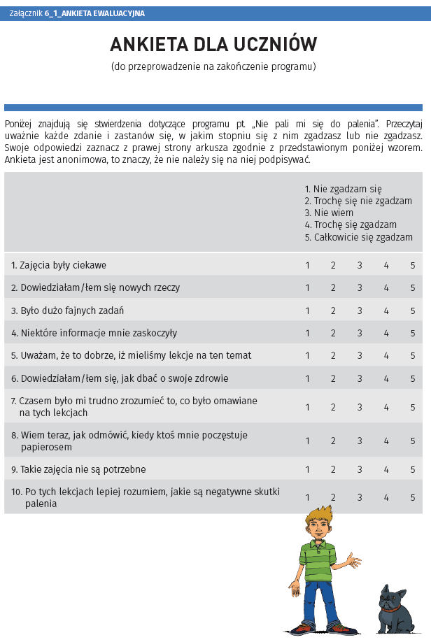
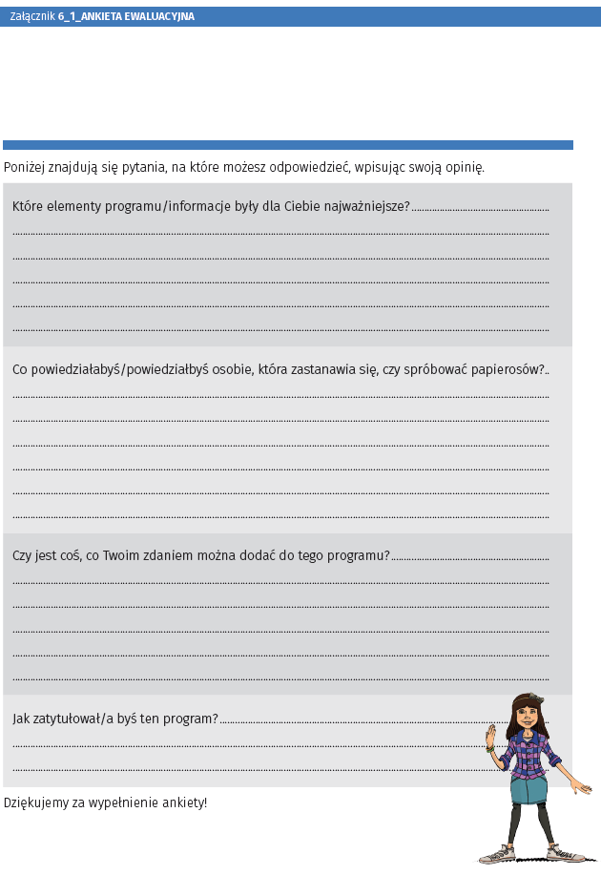

Slide 40
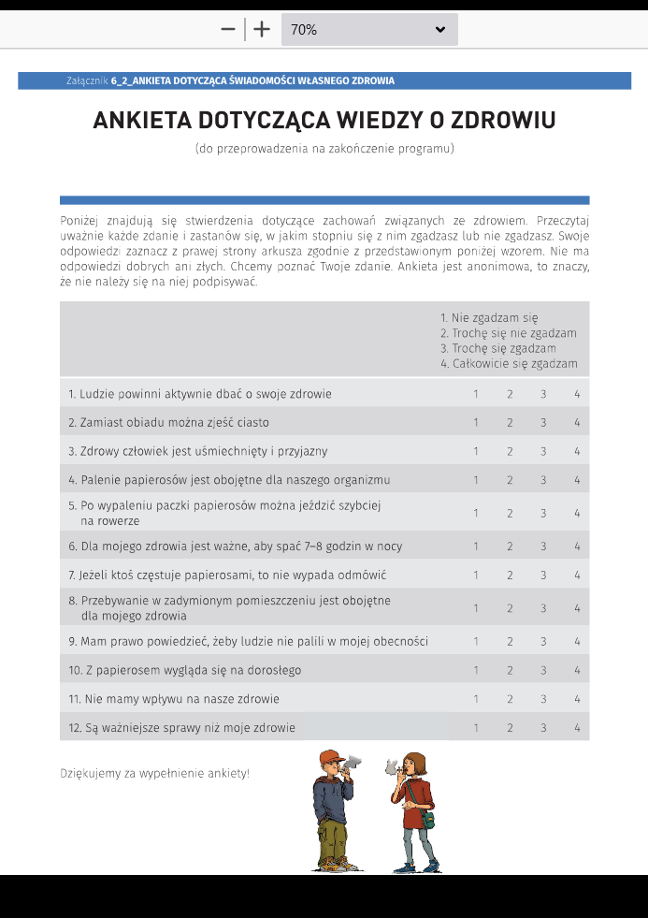

Slide 41
Zajęcia dla rodziców

Slide 42
Zajęcia dla rodziców przed rozpoczęciem programu
Celem spotkania jest uzyskanie przez rodziców informacji na temat celów, sposobu realizacji programu profilaktyki palenia tytoniu oraz informacji o tym, jakie postawy i zachowania rodzicielskie sprzyjają zapobieganiu lub opóźnianiu inicjacji tytoniowej wśród dzieci.
Spotkanie może być połączone z zebraniem rodzicielskim. Powinno odbyć się przed rozpoczęciem realizacji programu.

Slide 43
Zajęcia dla rodziców przed rozpoczęciem programu
Dzięki znajomości tematyki i zakresu realizowanego programu profilaktycznego rodzice będą mogli być ewentualnym wsparciem dla dzieci podczas realizacji poszczególnych zadań, gdyż pozytywnie wpłynie to na ich motywację i zaangażowanie w kwestie związane z profilaktyką tytoniową.

Slide 44
Zajęcia dla rodziców przed rozpoczęciem programu
Plan spotkania:
Przekazanie informacji na temat programu profilaktyki.
Prezentacja filmu pt. Założenia programu antytytoniowej edukacji zdrowotnej pt. „Bieg po zdrowie”.
Rozdanie ulotek informacyjnych na temat omawianego programu (zał. Rodz. 2).

Slide 45
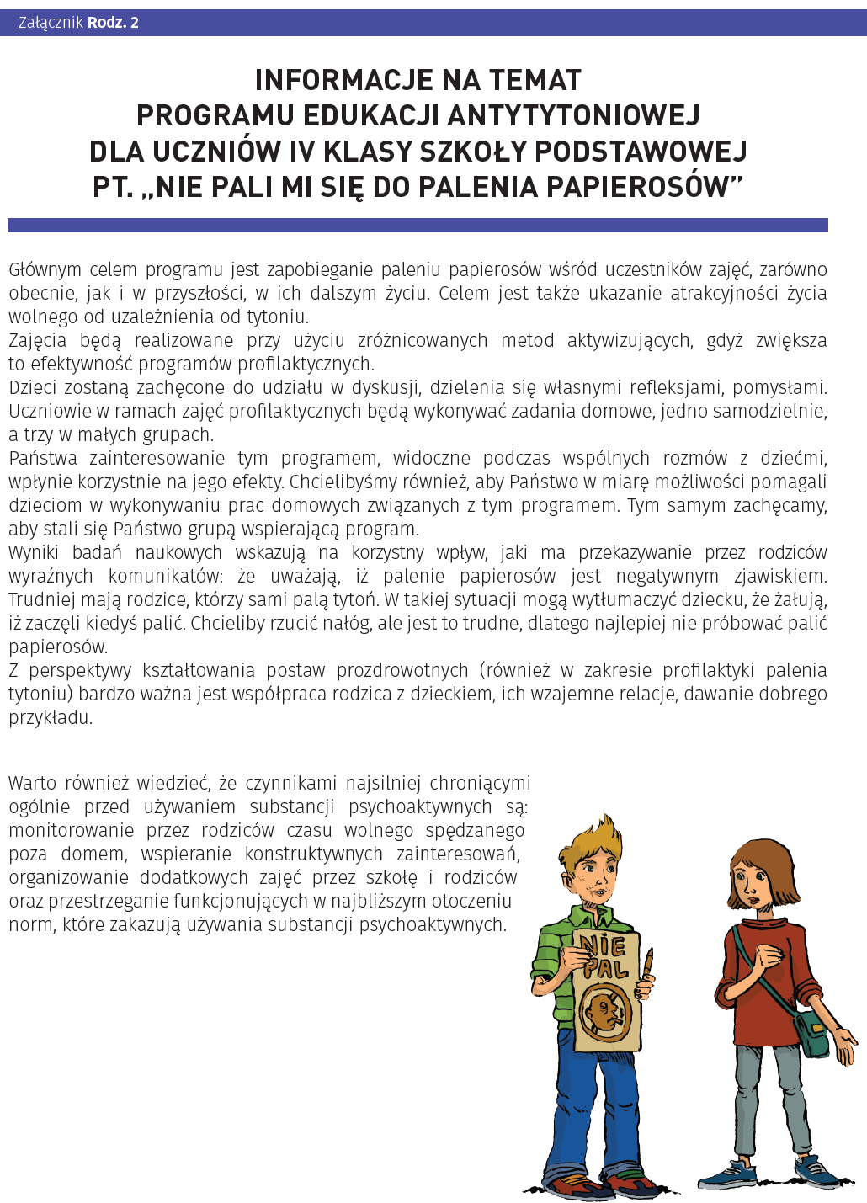

Slide 46
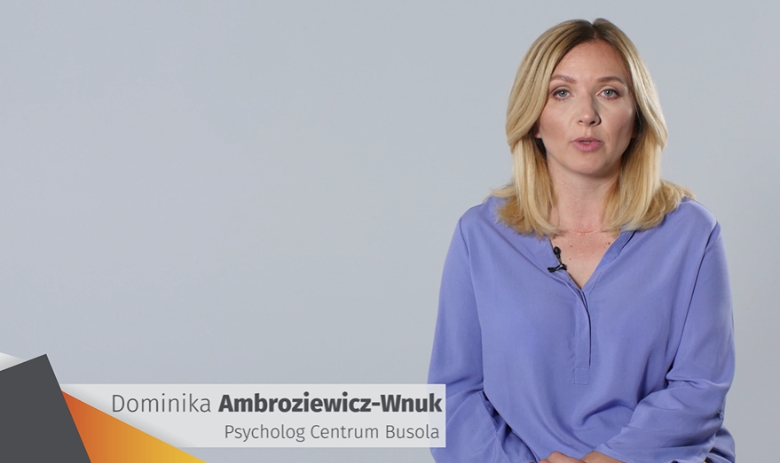
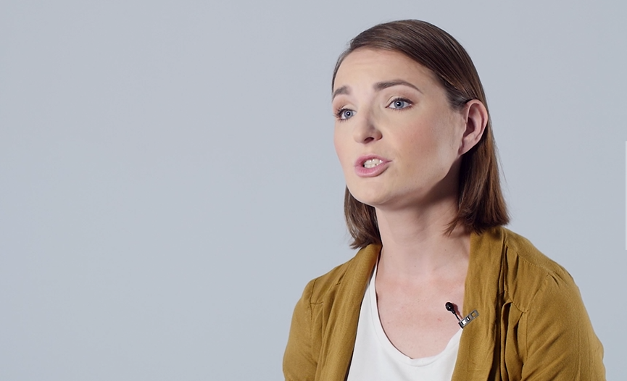
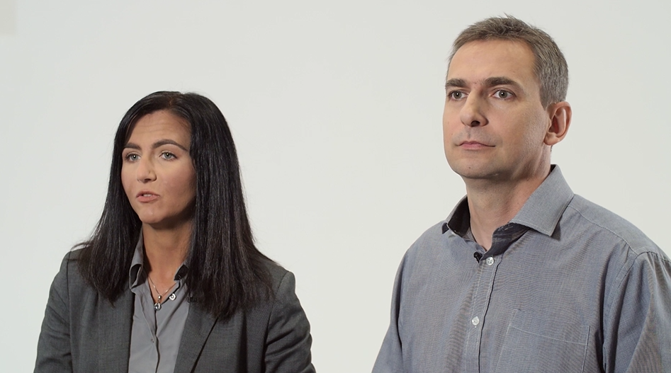
Cykl filmów z ekspertami:
Materiały filmowe poświęcone umiejętnościom wychowawczym z udziałem eksperta: p. Dominiki Ambroziewicz- Wnuk,
Materiały filmowe poświęcone wartościom z udziałem eksperta: p. Patrycji Szeląg – Jarosz,
Materiał filmowy na temat założeń programu "Bieg po zdrowie" z udziałem autorów programu: p. Kamilli Matusiewicz i p. Rafała Dziurli,

Slide 47
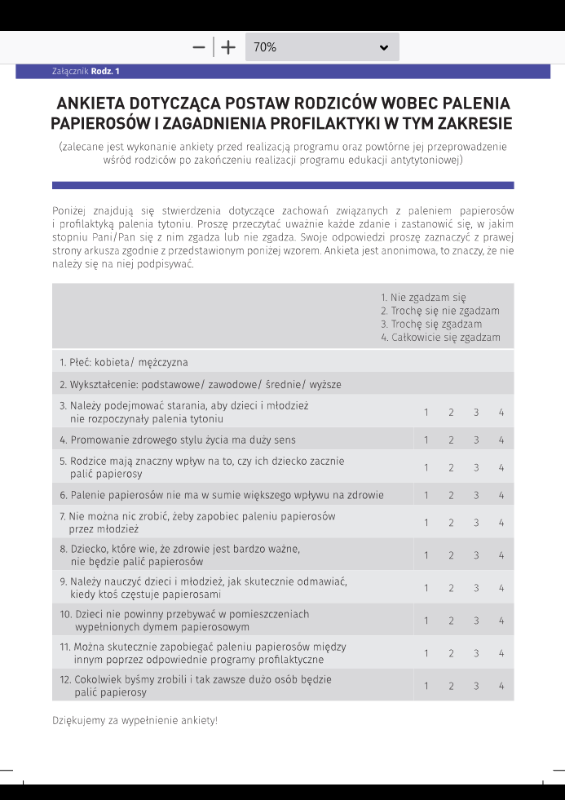

Slide 48
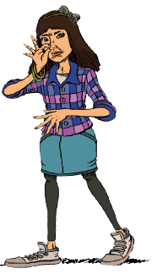
Zajęcia dla rodziców po zakończeniu programu
Celem spotkania jest podsumowanie przeprowadzonego programu profilaktyki palenia tytoniu oraz poznanie opinii rodziców. Spotkanie może być połączone z zebraniem rodzicielskim. Powinno odbyć się około 2–4 tygodni od zakończenia programu.

Slide 49
Zajęcia dla rodziców po zakończeniu programu
Plan spotkania:
Przeprowadzenie ankiety dotyczącej postaw rodziców wobec palenia papierosów i zagadnienia profilaktyki w tym zakresie – pomiar końcowy (zał. Rodz. 1 oraz ankieta ewaluacyjna zał. Rodz. 3).
Dyskusja na temat programu. Poznanie opinii rodziców, ich wniosków, sugestii itp.

Slide 50
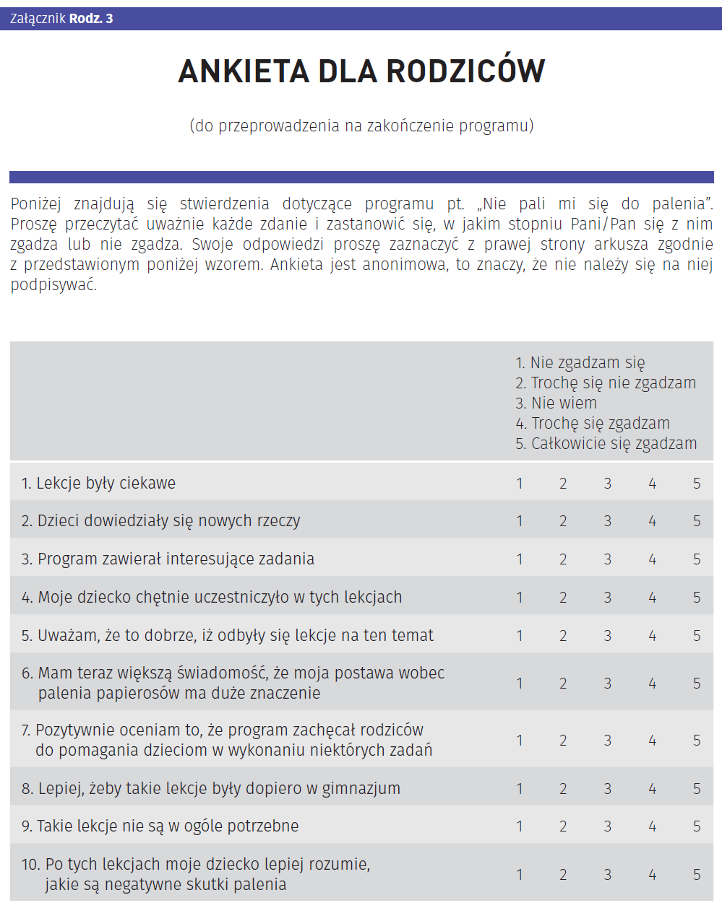
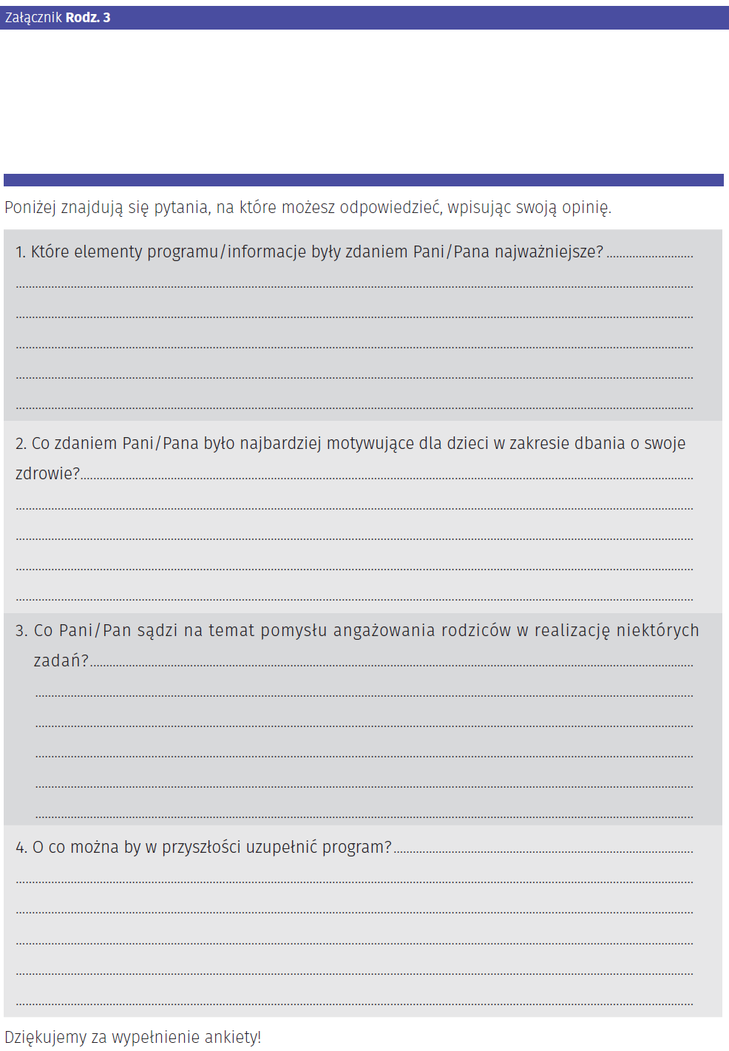

Slide 51
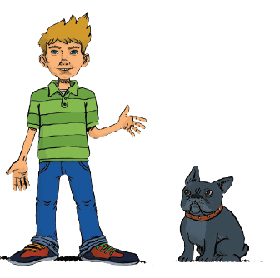
Zajęcia dla rodziców po zakończeniu programu
Dodatkowo można zorganizować wspólne spotkanie rodziców i dzieci, podczas którego uczniowie będą prezentować prace przygotowane w ramach zajęć związanych
z niniejszym programem (do decyzji nauczyciela).

Slide 52
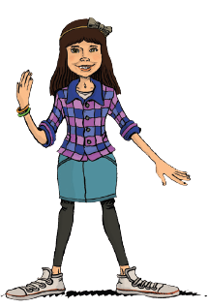
Podsumowanie
Nowoczesne modele oddziaływań profilaktycznych nastawione są na rozwijanie ogólnych umiejętności psychologicznych oraz społecznych. Dzieci w wieku 9–10 lat stanowią grupę o dużym potencjale rozwojowym w tym zakresie. Dopiero zaczynają kształtować w sobie cechy i nawyki, które mogą pozostać z nimi przez całe życie. Dlatego tak ważne jest podejmowanie wobec nich odpowiednio zaplanowanych działań w zakresie profilaktyki palenia tytoniu.

Slide 53
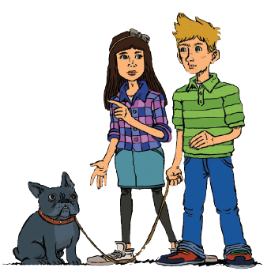
Przekazywanie dzieciom wiedzy na temat zachowań prozdrowotnych oraz kształtowanie odpowiednich umiejętności i postaw związanych z tym obszarem wdraża do właściwego stylu życia, a tym samym do utrzymania zdrowia i osiągania życiowej satysfakcji obecnie i w przyszłości.

Slide 54
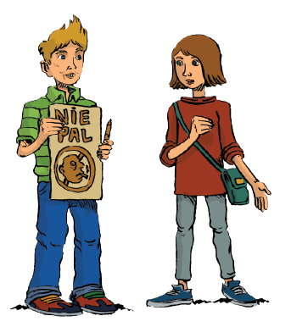
Dziękuję za uwagę

